Slide 1
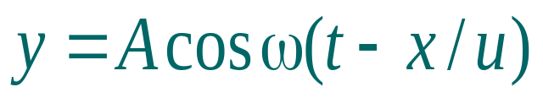
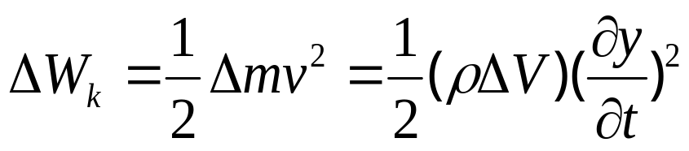
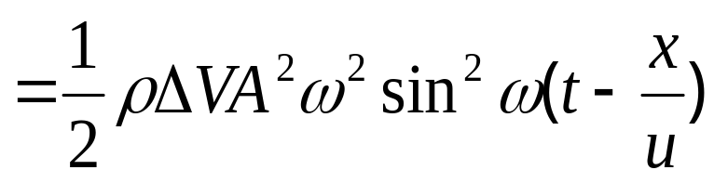
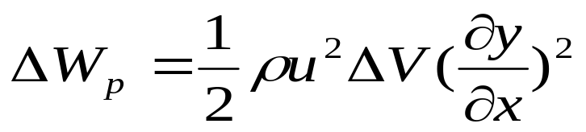
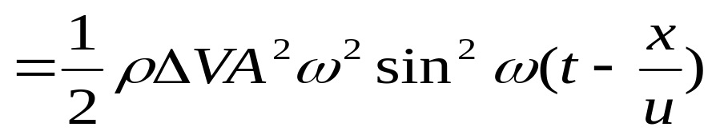

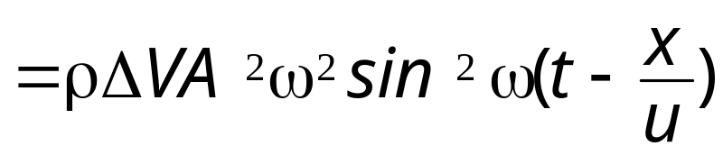
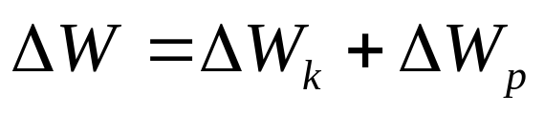
5.4 机械波的能量
波动过程又是能量的传播过程
1.能量和能量密度(对某一体元)
Δm
y
(1)动能
x
(2)势能
(3)总能量

Slide 2









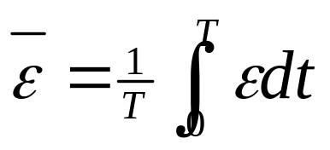
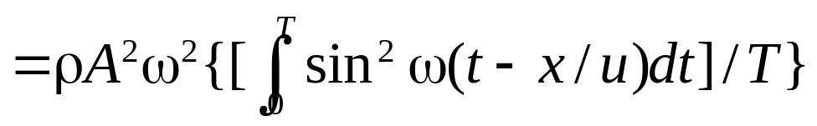
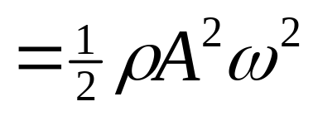
(4) W_{波}与 E_{振}之比较
（5）能量密度（energy density）：单位体积内的能量
（6）平均能量密度：能量密度在一个周期内的平均值

Slide 3
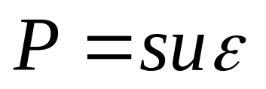
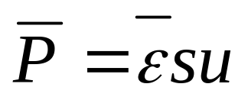
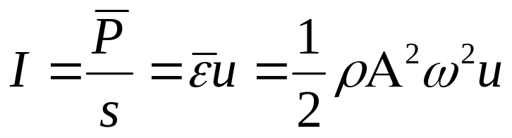
2.波的强度
2.1 能流P :
单位时间通过某一面积的波的能量
2.2 平均能流P : 能流在一个周期内的平均值。
—单位:焦耳/秒
u
S
2.3 波的强度 I（能流密度）:
u
通过垂直于波的传播方向的单位面积的平均能流
—单位:焦耳/秒米²
振动状态
本质
波形
现象
能量
量度

Slide 4
